Slide 1

مهارات البحث عن العمل

Slide 2


ترحيب
نحييكم ونرحب بكم أجمل ترحيب لحضوركم ونتمنى للجميع تحقيق الاستفادة المنشودة من حضور هذا البرنامج المتميز بمشاركاتكم وإثراءاتكم.
2

Slide 3



الاسم
ماهي توقعاتك وأهدافك من الدورة
الكنية
تعارف
الهوايات
الحالة الاجتماعية
العمل الحالي مع مشروع طبيعة العمل
الخبرات العلمية
3

Slide 4
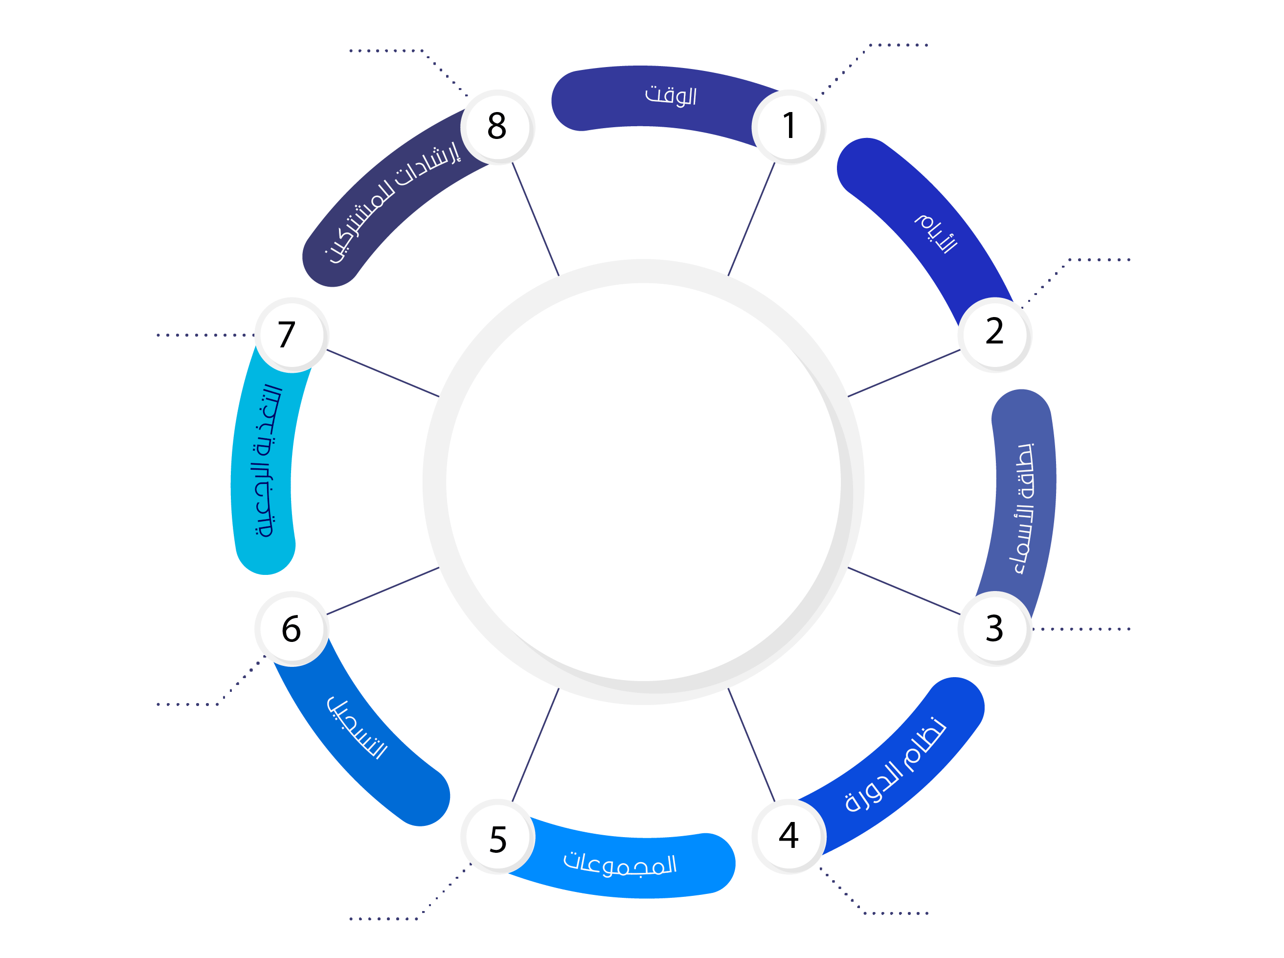
شارك بجدية للتأكد من اكتسابك للمعارف والمهارات المرتبطة
١٠ ساعات تدريبية
يومان
الجلسة التدريبية
ساعتين
يقوم المدرب بشرح النقاط الحاكمة في نهاية المحاضرة
نظام البرنامج
سجل اسمك
في بطاقة التعارف
سجل ملاحظاتك بالدورة
في نهاية الصفحة
يقسم المشاركين إلى .... مجموعة
شرح مناقشات ورش عمل
4

Slide 5


أهداف البرنامج التدريبي
أن يعرف المتدرب أهميّة العمل في حياة الإنسان
أن يذكر المتدرب التقدم للوظيفة وإجراء المقابلة الشخصية

Slide 6

اليوم التدريبي
6

Slide 7

الجلسة الأولى
أهميّة العمل في حياة الإنسان
أنواع العمل و طبيعته
7

Slide 8



( جماعي )
نشاط تدريبي
عزيزي المتدرب
ماذا تعرف عن أهميّة العمل في حياة الإنسان؟

Slide 9

فيديو ( 1)
١٠ نصائح لم تسمع بها من قبل

Slide 10

أهميّة العمل في حياة الإنسان
تنطلق أهميّة العمل من أنّه الحالة التي تُعبّر عن مدى جدوى الإنسان في الحياة، ففي العمل تحقيق للذّات في المقام الأول، وفي نفس الوقت نفع للوطن.
كما أنّ أُسس المُجتمع ودعائمه لا تقوم بغير تكاتُف أفراده وعملهم، واليد التي لا تعمل لا تسطيع جلب قوت يومها والعيش في ظلّ عالم أصبح الحصول فيه على لقمة العيش ليس بالأمر السّهل. تعريف العمل يمكن تعريف العمل بأنّه بذلُ جَهد عقليّ أو عضليّ لتحقيق نتائج مُحدّدة.
10

Slide 11

أهميّة العمل في حياة الإنسان
فما يقوم به الإنسان من أنشطة مُختلفة في كافّة المجالات الاقتصاديّة، والاجتماعيّة، والسياسيّة، والثقافيّة لغرض غير التّسلية واللّهو يُسمّى عملاً.
وقد عرّف أندري لالاند العمل في موسوعته الفلسفية بأنّه عمليّة يُجريها كائن، وتُعتبر من نتاجه بالذّات لا من نِتاج علّة خارجيّة.
كما أنّ للعمل معنىً تقنيّاً في الميكانيكا، حيث هو نِتاجُ طاقة من خلال زمن.
11

Slide 12


أهميّة العمل في حياة الإنسان
أثر العمل على الفرد يَهدف العمل إلى تحقيق الذّات وإدراك مَعنى الحياة، وذلك من خلال توظيف قدرات الفرد وإمكانيّاته في سبيل تحقيق أهدافه، باذلاً قُصارى جهده فيها.
وبالرّغم ممّا يُصيبه من تعبٍ ومشقّةٍ، إلا أنّه يكون راضيّاً بما يرى من ثمار جهودهِ أمام عينيه، وبما يُخلّفه العمل من أثارٍ في شخصيّته، ومن هذه الآثار:
تطوير الشخصيّة وتحقيق الذّات عن طريق رؤية نتاج العمل على الواقع الملموس.

Slide 13
أهميّة العمل في حياة الإنسان
2. تكوين رؤية ومُخطّط واضح للمُستقبل.
3. توفير مصدر دخلٍ لإعالة الأفراد والعائلات.
4. معرفة الذّات وإدراك القدرات والمواهب، والتعرّف على نقاط قوّة وضعف الفرد.
5. تهذيب الأخلاق، وتنمية المهارات الاجتماعيّة، وتعليم أدب الحوار والاستماع، والتّواضع مع النّاس.
6. ترسيخ معنى العمل بروح الفريق؛ حيث يَحترم الإنسان الآخرين ويُبادلهم الاحترام.

Slide 14

أثر العمل على المجتمع
زيادة دخل الفرد، وبالتّالي زيادة إيرادات الدّولة: وذلك لزيادة إقبال الأفراد على الأسواق الاقتصاديّة والخدمات التعليميّة والصحيّة، ممّا يُؤدّي إلى تنشيط الاقتصاد، وزيادة إيرادات الدّولة.
تقوية أواصر التّكاتف والتّكافل بين النّاس، ومُشاركة الخبرات والتّجارب لتحقيق الأهداف.
تسخير الموارد والإمكانات المُتاحة والمُحيطة لإنتاج ما هو مُفيد.
تقليل نسبة الجريمة النّاتجة عن عدم وجود استغلال صحيح للوقت.

Slide 15

أنواع العمل و طبيعته
أنواع العمل يُقسم العمل بطبيعته إلى عدّة أنواع:
1.العمل بدوام كامل: العمل طيلة ساعات وأيّام الدّوام الرسميّة وفق عقدٍ بين جهة التّوظيف والفرد، ويحصل بموجبه على أجرٍ مُعيّن.
2.العمل بدوام جزئيّ: العمل جزء من اليوم أو خلال أيّام مُعيّنة في الأسبوع.
3.العمل الموسميّ: يتمّ خلال فترة مُعيّنة من السّنة، مثل العمل في المزارع والحقول، ويتطلّب التنقّل بكثرة.
15

Slide 16

أنواع العمل و طبيعته
4.العمل الحرّ: هو العمل دون التّعاقد مع جهة رسميّة أو الحصول على راتب ثابت، ويحصل الفرد فيه على الوظيفة وفق مهاراتٍ مُعيّنة يمتلكها.
5.العمل المنزلي: ويتمّ غالباً عن طريق الإنترنت والاتّصال عند بعد، ويُعدّ مُناسباً في حالة بُعد مكان العمل عن مكان السّكن لعدم الحاجة لإدارة الأعمال عن قرب ومرونته.
6.العمل التطوعيّ: عمل غير مأجور يُخصِّص فيه الفرد جزءاً من وقته لخدمة الأفراد والمجتمع.

Slide 17
أنواع العمل و طبيعته
نظرة الإسلام للعمل اهتم الإسلام بالعمل ودعا إليه من خلال الآيات والأحاديث المُتعدّدة، قال الله تعالى: (فَإِذَا قُضِيَتِ الصَّلاَةُ فَانْتَشِرُوا فِي الأَرْضِ وَابْتَغُوا مِنْ فَضْلِ اللَّهِ وَاذْكُرُوا اللَّهَ كَثِيرًا لَعَلَّكُمْ تُفْلِحُونَ).
وقد حثّ على العمل بدلاً من التسوّل و التذلّل للآخرين؛ فخروج الإنسان يوميّاً من بيته لطلب الرّزق لعائلته، إنّما يُعبّر عن إحدى صور العمل الفرديّ التي يُمكن للإنسان من خلالها كسب المال الحلال الطيّب الذي يُعينه على شراء الحاجيات المُختلفة لأهله وبيته، فبدون العمل لا يستطيع الإنسان أن يُحقّق كَفاف عيشه.

Slide 18
المشكلات المتعلقة بالعمل والعمالة
المشكلات المتعلقة بالعمل والعمالة :
1.سوء أحوال العمالة بسبب استغلال أرباب الأعمال لهم وعدم الحصول علي الراحة الكافية لهم أسبوعياً ، وكذلك تشغيل الأطفال والنساء ، والعمل في المناجم والتفتيش .
2.الحاجة إلي بث العدل الاجتماعي في علاقة أصحاب العمل والعمال .

Slide 19

أهداف منظمة العمل الدولية ILO
1.تدعيم أسس السلام العالمي ببث العدالة في النظام الاجتماعي .
2.إعلان فيلادليفا الملحق بميثاق منظمة العمل الدولية 1944م ( العمل ليس سلعة) .
3.الفاقة تهدد الرخاء وتؤدي إلي عدم الاستقرار في النظام الاجتماعي.
4.تشغيل الأيدي العاملة بأجور تكفل المعيشة
5.توفير تغذية كافية وسكن مناسب وأوقات للراحة وهو ما كفلته القواعد الشرعية ومنظمة العمل الدولية وجعلته هدفا لها
19

Slide 20

وقــت استــراحــة

Slide 21
الجلسة الثانية
التقدم للوظيفة وإجراء المقابلة الشخصية
مقابلات العمل وأنوعها وأهدافها
21

Slide 22
التقدم للوظيفة وإجراء المقابلة الشخصية
المقابلة الشخصية هي اللقاء الذي يتم بين مسئول أو أكثر في المنشأة من جهة وبين المرشح ( المتقدم لشغل الوظيفة ) من جهة أخرى وذلك لغرض تقييم مدى صلاحية المرشح لشغل الوظيفة , وتقوم المنشآت عادةً عند تسلم طلبات التوظيف والسيرة الذاتية بإجراء فرز أولي يتم فيه استبعاد المتقدمين غير المؤهلين لأسباب غالباً ما تكون :
1.المطالبة برواتب عالية .
2.عدم كفاية التعليم ( المؤهلات العلمية ).
3.عدم القدرة على التحدث بطريقة منطقية وسليمة .
22

Slide 23
مراحل القبول في الوظيفة
01
التحضيرات العامة
التحضير للمقابلة
02

Slide 24
التقدم للوظيفة وإجراء المقابلة الشخصية
الحصول على المعلومات الوافية عن المنشأة , مثل تاريخ المنشأة ووضعها القانوني والمالي وفروعها وحجمها ومميزاتها .
محاولة معرفة أساليبها في اختيار الأشخاص والأسئلة المحتملة في المقابلة
المحافظة على نظافة ورائحة البدن والملبس والظهور بمظهر أنيق .
التخطيط الجيد للوصول إلى المقابلة في الموعد المحدد وإحضار ملف يحتوي على صور المؤهلات والخبرات.

Slide 25
إجراء المقابلة الشخصية
المرحلة الثانية : التحضير للمقابلة
يتعرض المتقدم للمقابلة الشخصية لأسئلة متعددة يكتشف من خلالها القائمون على المقابلة مدى ملائمة هذا المتقدم لهذه الوظيفة من عدمها وتتفاوت هذه الأسئلة باختلاف المنشآت واختلاف الوظائف المراد إجراء المقابلة عليها , وهذه الأسئلة يمكن إيجازها فيما يلي :
أسئلة عن شخصية المتحدث وبياناته ودوافعه وطموحه .
أسئلة عن هواياته واهتماماته وميوله وتوجهاته .

Slide 26

إجراء المقابلة الشخصية
3. أسئلة عن معارفه وعلومه وعن مهاراته وقدراته .
4. أسئلة عن الخبرات العملية والوظائف التي مارسها وأسباب التنقل بينها والانجازات التي حققها خلال عملة فيها .
5. أسئلة تتعلق بالمنشأة التي تقدم إليها والدوافع التي ساقته للمنشأة والعائد المتوقع من خلال انضمامه إليها .
6. أسئلة تتعلق بالوظيفة التي تقدم إليها , وذلك لاكتشاف مهاراته ومواهبه.
7. أسئلة ذات مواضيع عامة تتعلق مثلاً( بالثقافة والتخصص وسوق العمل).
26

Slide 27

مقابلات العمل وأنوعها وأهدافها
المرحلة الثالثة : مواجهة المقابلة
عند الوصول:
1.أعط اسمك لموظف الاستقبال وأعلمه عن سبب حضورك .
2.حاول أن تبقى هادئاً وأستعن بالله .
3.تحدث مع موظفي الاستقبال قبل الدخول للمقابلة , وهذا سيساعدك على أن تبقى هادي.
نصائح وارشادات
الإعلانات فـــي الصحـــف :
1.لا تعتمد فقط على الإعلانات في الصحف.
2.سرعة الاستجابة لتلك الإعلانات.
27

Slide 28
مقابلات العمل وأنوعها وأهدافها
التأكد من جودة السيرة الذاتية عن طريق : المحتـوى
1.تفادا الأخطاء الإملائية.
2.تفادا الأخطاء النحوية .
3.يجب أن لا تزيد عن صفحتين
4.السرد الموجز للأحداث والمهارات. وعلى أن يكون من الأحدث للأقدم
5.عدم ذكر معلومات ليس لها علاقة بالعمل
6.أعرض السيرة الذاتية لشخصين أو ثلاثة لقراءتها.
28

Slide 29
مقابلات العمل وأنوعها وأهدافها
التأكد من جودة السيرة الذاتية عن طريق : الشكل والتـصميم
1. استخدم ورقة بيضاء(نوعية جيدة).
2. استخدم ورقة حجم A4.
.3إطبع البيانات على جهة واحدة من الورقة.
4. استخدم خط واحد تسهل قراءته.
5. لا تطبق أو تدبس الورقة.
6. استخدم مظروف أكبر من حجم السيرة الذاتية.
7. عدم استخدام الألوان والصور.

Slide 30
مقابلات العمل وأنوعها وأهدافها
01
فردية
متعاقبة
03
02
جماعية

Slide 31
مقابلات العمل وأنوعها وأهدافها
أهداف الشخص الذي يجري المقابلة
1.تحديد نقاط القوة والضعف لديك
2.تحديد مدى ملاءمتك لاحتياجات المنشأة
3.مقارنة كفاءاتك الوظيفية مع المتقدمين الآخرين
أهدافك أنت
1.إبراز كفاءتك الوظيفية بالمنشأة الوظيفية
2.إقناع الشخص الذي يجري المقابلة بمطابقة تلك الكفاءات لمتطلبات المنشأة والوظيفة
3.تقييم طبيعة المنشأة والوظيفة وشروط العمل

Slide 32
مقابلات العمل وأنوعها وأهدافها
أهم مكونات الإعداد الجيد
1. أدرس المنشأة جيداً
2. حدد متطلبات الوظيفة وقارنها مع كفاءاتك الوظيفية
3. ارسم في ذهنك صورة للموظف المثالي، ثم ضع خطة تسويق كفاءاتك
4. اجري تجارب للمقابلة مع نفسك أو مع أحد الأصدقاء أو الأخصائيين
5. الإعداد عملياً، بدنياً، ذهنياً، ونفسياً
6. أكتب عدداً من الأسئلة التي ستسألها أنت عن المنشأة.
32

Slide 33
فيديو ( 2)
توزيع الارزاق من الله سبحانه

Slide 34
( فردي )
نشاط تدريبي
عزيزي المتدرب
من خلال ما تم شرحه وضح التقدم للوظيفة وإجراء المقابلة الشخصية..

Slide 35

شكر وتقدير
الحمد لله الذي وفقني لجمع هذه المادة العلمية .
وكل التقدير والاحترام لكافة المراجع والأبحاث التي تم الاسترشاد بها وتعتبر مِحوراً أساسياً للمعارف والمعلومات التي اكتسبها المتدربين في هذا البرنامج وأيضا كل التقدير والاحترام لمن ساهم في نجاح هذا البرنامج .
وفقنا الله دوماً لما فيه الخير
35

Slide 36

شكــراً لكــم

